Slide 1
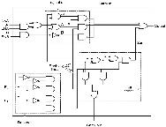
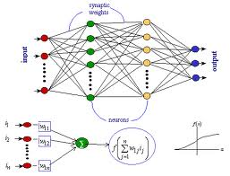


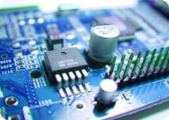


Paradigma de programação DCA 0201

Slide 2
Professor
Nielsen Castelo Damasceno
E-mail: nielsen@dca.ufrn.br
Web: http://ncdd.com.br
SIGAA

Slide 3
Disciplina
Paradigma de programação
(CH Total 90)
6 CR

Slide 4
Objetivo geral
Conhecer os principais paradigmas de programação existentes: imperativo, funcional, lógico e orientado a objetos.
Conhecer e aplicar recursos de linguagens de programação para cada um destes paradigmas, visando desenvolver senso crítico na escolha da linguagem adequada em problemas de engenharia.

Slide 5
Procedimentos de avaliação
Listas de exercícios
Seminários curtos
Trabalhos individuais
Simulações computacionais
Avaliação escrita

Slide 6

Avaliação
Não será prorrogada
Resposta com lápis grafite
Colou = zerou

Slide 7

Regras
Entrega de trabalhos na data combinada
Cada dia de atraso contará menos 0,5 pontos do trabalho (contando FDS e feriados)
Não quer assistir aula, por favor, saia da sala para não atrapalhar os demais (Eu coloco sua presença no diário eletrônico)
Se eu pegar algum trabalho plagiado = ZERO
Lembre-se utilizo o plágios 2.5

Slide 8
Regras
Trabalhos iguais = notas divididas
Qualquer problema em sala de aula, por favor, vamos conversar e dialogar, caso contrário, levamos para a coordenação
Respeite seu colega e evite conversa paralelas
Relatórios entregues uma semana depois da realização da aula prática.

Slide 9
Regras
Tópicos Obrigatórios
Capa
Introdução
Fundamentação Teórica
Atividade Realizada
Conclusões
Bibliografia
A falta de algum desses tópicos implicará em redução da nota do relatório ou trabalho.

Slide 10

Regras
Seguir recomendações de segurança.
Manusear os componentes com cuidado, de modo a aumentar sua vida útil.
Na dúvida chame o professor.
O aluno deve deixar a bancada do jeito que encontrou(Isso quer dizer... Arrumada!).
Desligar seu computador sempre que finalizar a aula, caso contrário, será contabilizado menos 0,5 pontos.

Slide 11
Conteúdo
Principais paradigmas de programação * histórico. * tipos de linguagens. * comparação de linguagens. * ambientes de programação.
Programação funcional * uso da linguagem Lisp. * recursão e modularidade. * controle de fluxo. * avaliação de expressões e argumentos. * entrada e saída de dados. * uso de funções.

Slide 12
Conteúdo
Programação lógica * uso da linguagem Prolog. * fatos, regras, inferência. * recursão, corte. * Execução de programas. * Listas, operadores, predicados. * Estruturas de controle.

Slide 13
Conteúdo
Programação orientada a objetos * uso das linguagens (C++) * abstração de dados * classes e objetos * herança e hierarquia * polimorfismo * classes abstratas * interfaces * tratamento de excessões * sobrecarga

Slide 14
Conteúdo
Prática de programação * Elaboração de projetos de programação para fixação de conhecimentos.

Slide 15

Conhecimentos importantes
Matemática
Circuitos elétricos
Física
Programação básica
Métodos numéricos

Slide 16
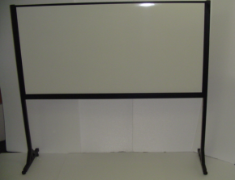
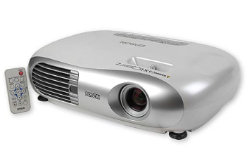
Recursos utilizados na disciplina
Quadro branco
Data Show

Slide 17
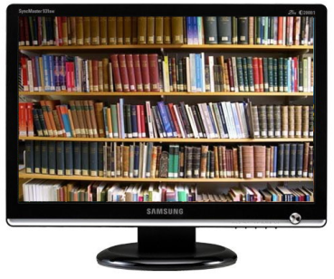
Materiais da disciplina
SIGAA
Meu portal (http://ncdd.com.br)
Mensagens e noticias
Consulte os livros da biblioteca

Slide 18
Cronograma das avaliações
Unidade I – Projeto Lisp
Unidade II – Projeto Prolog
Unidade III – Projeto C++ e prova escrita (Lisp e Prolog).
Recuperação – Prova escrita (Unidade I, II e III)

Slide 19
Dúvidas
?

